Slide 1
Opleiding Bedrijfshulpverlener
Levensreddende eerste hulp

Slide 2
Deze presentatie is onderdeel van het lesmateriaal bij Bedrijfshulpverlener. Het is toegestaan om deze presentatie te bewerken ten behoeve van het onderwijs Bedrijfshulpverlening. Het is mogelijk om de presentatie in eigen huisstijl, met een eigen logo uit te voeren. Hierna een klein gedeelte van de presentatie. Wil je de complete presentatie ontvangen? Stuur dan een e-mail naar info@webedu.nl Houd de website in de gaten voor updates Bedrijfshulpverlener

Slide 3
Contact met het slachtoffer
Benader het slachtoffer met respect en empathie
Maak oogcontact (als dat cultureel passend is)
Stel jezelf voor en zeg ‘ik ben bhv’er’
Praat duidelijk en op rustige toon
Vraag waar je mee kunt helpen
Luister actief en met open houding

Slide 4
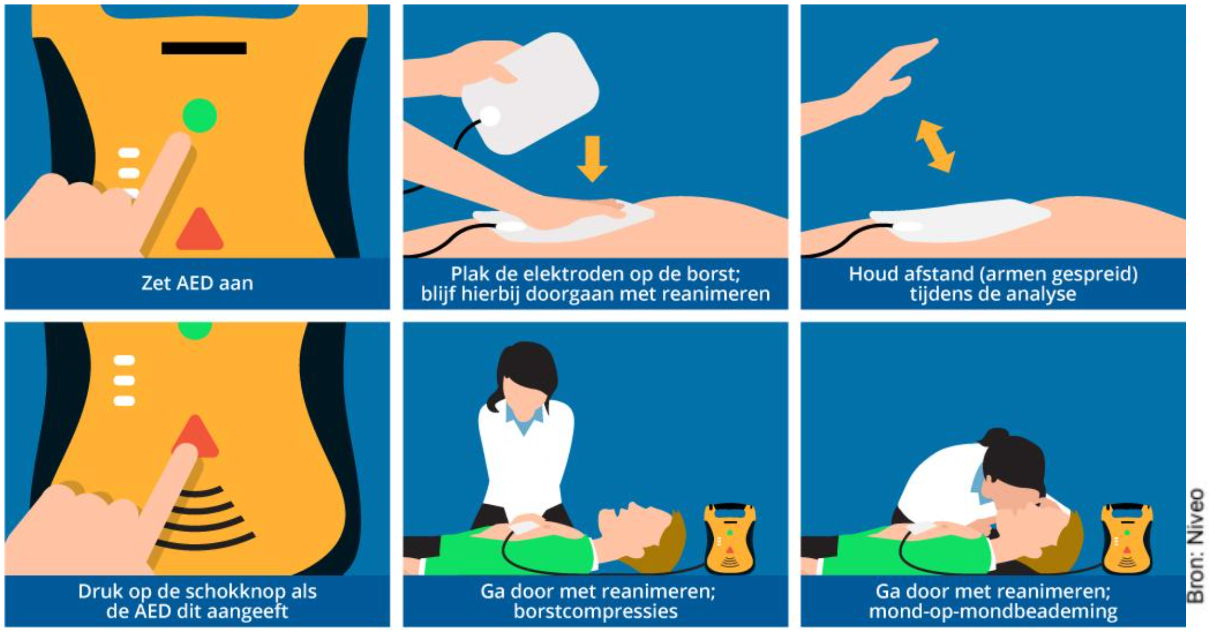
Reanimatie met AED

Slide 5
Reanimatie met AED
Zodra de AED er is:
Zet de AED aan (sommige AED’s starten automatisch na het openen van het deksel).
Voer de gesproken/visuele opdrachten direct uit.
Ontbloot de borstkas
Bevestig de elektroden op de ontblote borstkas volgens de afbeelding op de elektroden. Als er reeds een hulpverlener aanwezig is, onderbreekt deze alleen de borstcompressies voor zover noodzakelijk voor het aansluiten van de AED.
Als de AED vraagt het slachtoffer niet aan te raken, raak dan ook de draden van de elektroden niet aan.

